Slide 1
Android Input System
--The analysis of the IR-key process
Reporter：bing_cao
Date：2014/11/19

Slide 2
Main Content：
1.The Overview of the Input System Process
2.Linux kernel Input System Process
3.Android Input System Process
4.Analysis
5.Q & A

Slide 3
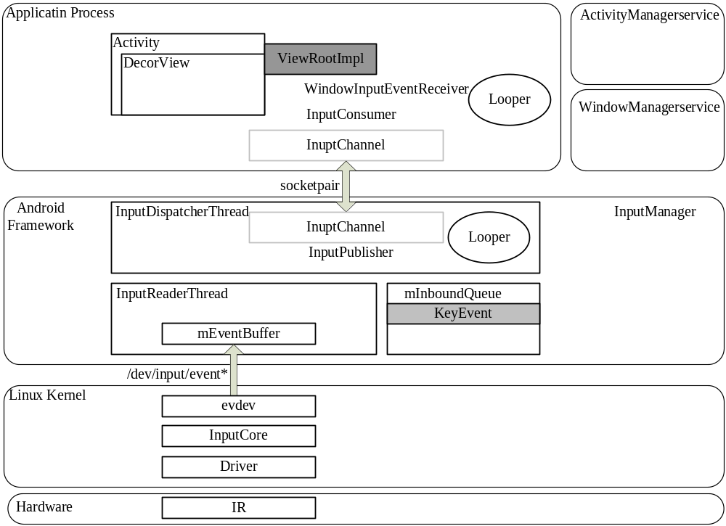
Input System Overview

Slide 4
Linux kernel Input System Process
dev/input/event0
dev/input/event0
…
dev/input/mice
dev/input/mouse0
…
dev/input/js0
dev/input/js1
…
User space
kernel
Event Handler
drivers/input/evdev.c
mousedev.c
jsdev.c
Input Core
drivers/input/input.c
arch/arm/bsp-realtek/mach-rtd298x/ir_input.c
arch/arm/bsp-realtek/mach-rtd298x/irrc.c
Drivers
Hardware
按键处理流程：
Hardware -> Drivers -> InputCore -> EventHandler -> User space
InputCore 和 EventHandler都是Linux kernel内核自带的，实际应用场景中我们只需要涉及到Device Drivers的编写 以及 User space标准接口的使用。

Slide 5
Linux Input Core
Input Core启承上启下的作用。既为驱动提供统一的实现标准，又为事件处理层提供规范的接口。InputCore主要维护两个全局链表，输入设备的链表input_dev_list和输入处理器的链表input_handler_list。/proc/bus/input/ devices handlers相对应。
输入设备节点的数据结构
struct input_dev {
…
struct input_id id;
unsigned long
evbit[BITS_TO_LONGS(EV_CNT)];
unsigned long
key[BITS_TO_LONGS(KEY_CNT)];
struct list_head h_list;
struct list_head node;
}
输入设备处理器节点的数据结构
struct input_handler {
…
void (*event)(…);
int (*connect)(…);
const struct file_operations *fops;
const struct input_device_id *id_table;
struct list_head h_list ;
struct list_head node;
}
Notes:
struct input_id id;//用于匹配事件处理层handler
unsigned long evbit[BITS_TO_LONGS(EV_CNT)];//用于记录支持的事件类型的位图
unsigned long key[BITS_TO_LONGS(KEY_CNT)];//反映当前按键状态的位图
struct list_head h_list;//handle链表，通过它能够访问到和该设备相匹配的input_handler设备处理方法
struct list_head node;//input_dev链表，通过它能够访问 系统中所有注册的input_dev设备
void (*event)(struct input_handle *handle, unsigned int type, unsigned int code, int value);//当设备驱动层有事件 上报的时将导致该函数被调用
int (*connect)(struct input_handler *handler, struct input_dev *dev, const struct input_device_id *id);//当调 用input_register_device和input_register_handler的时候将导致该函数被调用
const struct input_device_id *id_table;//能和该input_handler匹配的input_dev的设备id
struct list_head h_list ;//input_handle链表，能够通过它访问到和该input_handler相匹配的input_dev设备
struct list_head node;//input_handler链表，能够访问到系统所有的input_handler

Slide 6
Linux Input Core
InputCore所提供的主要接口：
1.EXPORT_SYMBOL(input_event);
--提供给驱动使用，用于向InputCore汇报事件。
2.EXPORT_SYMBOL(input_allocate_device);
--提供给驱动使用，用于分配一个设备节点。
3.EXPORT_SYMBOL(input_register_device);
--提供给驱动使用，用于向InputCore注册一个设备。
4.EXPORT_SYMBOL(input_open_device);
--提供给事件处理层使用，用于真正调用设备驱动的open方法来打开设备。
5.EXPORT_SYMBOL(input_register_handler);
--提供给事件处理层使用，用于向InputCore注册一个事件处理器。
将一个input_handler节点加入Input_handler_list。
6.EXPORT_SYMBOL(input_register_handle);
--提供给事件处理层使用，用于向InputCore注册一个事件处理
将一个input_dev节点加入Input_dev_list。
7. input_attach_handler
--内部使用的方法，input_register_device和input_register_handler都会触发到该方法，实现device和handler的匹配以及后续配对工作。

Slide 7
user
/dev/venus_irrp
/proc/bus/input/devices handlers
/dev/input/event*
kernel
IR driver
InputCore
evdev
ir_init_module
input_register_handler
evdev_init
venus_ir_input_init
input_allocate_device
input_dev
填写input_dev的信息
1. evbit[…] 2. key[…]
input_register_device
标准字符设备驱动
1.设备节点的创建
2.file_ops回调的注册
3.中断处理的注册
input_attach_handler
.connect
evdev_connect
input_match_device
input_register_handle
创建设备节点
注册evdev_fops
open(…/event*)
ir_open
.open
input_open_device
evdev_open_device
实例：KK/system/core/toolbox
1.setir 2.setir_mouse
ioctl操作驱动
实例：KK/system/core/toolbox
1. getevent 2.sendevent
poll/read/write操作驱动

Slide 8
每个输入设备都会有一个input_dev。注册时需要填写该设备所支持的事件类型evbit[0]，按键码的位图key[…]。事件发生时，需要依据evbit判断是否支持该事件，如果支持则需要通过位图key将scanCode转换为对应的keyCode，进行上报。
rtk_mk5_2_tv_key_table[…]定义在arch/arm/bsp-realtek/mach-rtd298x/ir_input.c
标准的按键KEY_XXX定义在include/uapi/linux/input.h
Notes:
struct input_id id;//用于匹配事件处理层handler
unsigned long evbit[BITS_TO_LONGS(EV_CNT)];//用于记录支持的事件类型的位图
unsigned long key[BITS_TO_LONGS(KEY_CNT)];//反映当前按键状态的位图
struct list_head h_list;//handle链表，通过它能够访问到和该设备相匹配的input_handler设备处理方法
struct list_head node;//input_dev链表，通过它能够访问 系统中所有注册的input_dev设备
void (*event)(struct input_handle *handle, unsigned int type, unsigned int code, int value);//当设备驱动层有事件 上报的时将导致该函数被调用
int (*connect)(struct input_handler *handler, struct input_dev *dev, const struct input_device_id *id);//当调 用input_register_device和input_register_handler的时候将导致该函数被调用
const struct input_device_id *id_table;//能和该input_handler匹配的input_dev的设备id
struct list_head h_list ;//input_handle链表，能够通过它访问到和该input_handler相匹配的input_dev设备
struct list_head node;//input_handler链表，能够访问到系统所有的input_handler

Slide 9
/proc/bus/input/devices handlers
.input_dev_list
包含系统所有的input_dev节点
.input_handler_list
包含系统所有的input_handler节点
InputCore
/proc/bus/input/devices
/proc/bus/input/handlers
input_register_device
input_register_handler
.input_handle
.dev
.handler
.input_dev
.input_handler
.id
.evbit
.key
.h_list
.node
.(*event)
.(*connect)
.id_table
.h_list
.node
input_register_handle
.fops
.fops
.open
.read
.poll
.ioctl
.open
.read
.write
.poll
.ioctl
Device Drivers
Event Handlers
/dev/venus_input
/dev/input/event0

Slide 10
user
/dev/venus_irrp
/proc/bus/input/devices handlers
/dev/input/event*
kernel
IR driver
InputCore
evdev
IR_interrupt_handler
依据
key[…]
repeat_key_handle
venus_ir_scancode_to_keycode
venus_ir_input_report_key
input_report_key
这里会有利用fifo实现上半部/下半部的机制
input_sync
依据evbit
input_event
is_event_supported
input_handle_event
input_to_handler
event/events
应用层就可以poll到事件，再通过read将数据读取出来进行处理
evdev_events
evdev_pass_values

Slide 11
公版遥控器（红外协议NEC）按下MENU键后终端的输出：
按键按下中断产生
root@rtd298x_tv030:/ #
[ 4338.333749] [IR] Interrupt Handler Triggered.
[ 4338.338228] [examine_ir_avail] [IR] reg_ir_sr = [00000701]
[ 4338.343852] [examine_ir_avail] [IR] reg_ir_rp = [F609FB04]
[ 4338.349477] RTK_MK5_2 Venus IR: report key 0x9 139
[ 4338.354389] [IR] Non-repeated frame [1282900ms]
[ 4338.359031] [IR] IRRP = [F609FB04].
[ 4338.362641] [examine_ir_avail] [IR] reg_ir_sr = [00000700]
[ 4338.385816] [IR] Interrupt Handler Triggered.
[ 4338.390310] [examine_ir_avail] [IR] reg_ir_sr = [00000703]
[ 4338.395939] [examine_ir_avail] [IR] reg_ir_rp = [F609FB04]
[ 4338.401564] RTK_MK5_2 Venus IR: report key 0x9 139
[ 4338.406473] [IR] 52ms, ignored..
[ 4338.409788] [examine_ir_avail] [IR] reg_ir_sr = [00000700]
key映射
按键弹起中断产生
key映射
[IR] IRRP = [F609FB04].的解析：xx xx xxxx
protocol？ scancode custom code
低16位为CONFIG协议arch/arm/bsp-realtek/mach-rtd298x/ir_input.h
#define RTK_MK5_2_CUSTOMER_CODE 0xfb04
scanCode 为0x09 转换keycode 为139
参考：arch/arm/bsp-realtek/mach-rtd298x/ir_input.cpp

Slide 12
公版遥控器（红外协议NEC）按下MENU键后getevent的输出：
root@rtd298x_tv030:/ # getevent
add device 5: /dev/input/event0
name: "venus_IR_input "
[ 7442.150189] [IR] Interrupt Handler Triggered.
[ 7442.154667] [examine_ir_avail] [IR] reg_ir_sr = [00000701]
[ 7442.160290] [examine_ir_avail] [IR] reg_ir_rp = [F609FB04]
[ 7442.165916] RTK_MK5_2 Venus IR: report key 0x9 139
[ 7442.170828] [IR] Non-repeated frame [3103764ms]
[ 7442.175470] [IR] IRRP = [F609FB04].
[ 7442.179090] [examine_ir_avail] [IR] reg_ir_sr = [00000700]
/dev/input/event0: 0001 008b 00000001 input_report
/dev/input/event0: 0000 0000 00000000 input_sync
[ 7442.202252] [IR] Interrupt Handler Triggered.
[ 7442.206744] [examine_ir_avail] [IR] reg_ir_sr = [00000703]
[ 7442.212373] [examine_ir_avail] [IR] reg_ir_rp = [F609FB04]
[ 7442.217997] RTK_MK5_2 Venus IR: report key 0x9 139
[ 7442.222908] [IR] 52ms, ignored..
[ 7442.226221] [examine_ir_avail] [IR] reg_ir_sr = [00000700]
/dev/input/event0: 0001 008b 00000000 input_report
/dev/input/event0: 0000 0000 00000000 input_sync
Device type keycode value
evdev

Slide 13
Kernel Input summary
问题讨论：
1.实际应用中需要关注的问题.
CONFIG的配置：
arch/arm/configs/realtek/config.develop.android.kk.rtd298x.tv001.emmc.old
CONFIG_RTK_MK5_2=y 按键位图的设置
key的映射：
driver部分的scancode到keycode的映射，按键的增加以及不响应等问题
协议的选择：
setir –p x
2.如何获取系统当前的输入设备信息，以及输入事件。
getevent

Slide 14
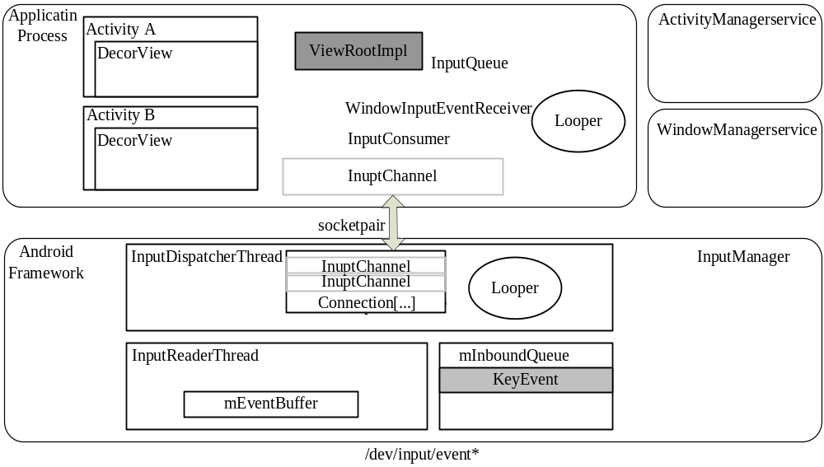
Android Input System Process

Slide 15
Input System Initialization process
WindowManagerService.main(inputManager);
mPolicy = PolicyManager.makeNewWindowManager();
SystemServer
new InputMonitor(this);
java
new InputManagerService(context, wmHandler);
setWindowManagerCallbacks(wm.getInputMonitor());
inputManager.start();
nativeInit(this, mContext, mHandler.getLooper().getQueue());
jni
NativeInputManager
native
new EventHub();
new InputManager(eventHub, this, this);
new InputDispatcher(dispatcherPolicy);
new InputReader(eventHub, readerPolicy, mDispatcher);
new InputReaderThread(mReader);
new InputDispatcherThread(mDispatcher);
loopOnce
dispatchOnce
mEventHub->getEvents(mEventBuffer[256]…)
dispatchOnceInnerLocked();
processEventsLocked(mEventBuffer[256]…);
mLooper->pollOnce();
mQueuedListener->flush();

Slide 16
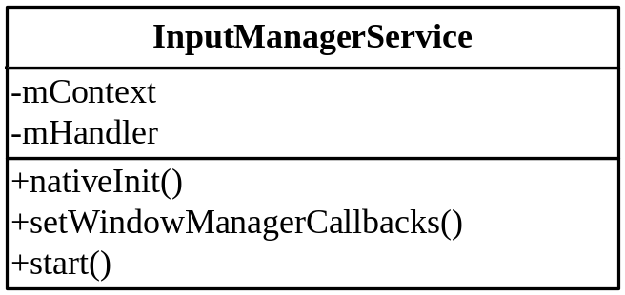
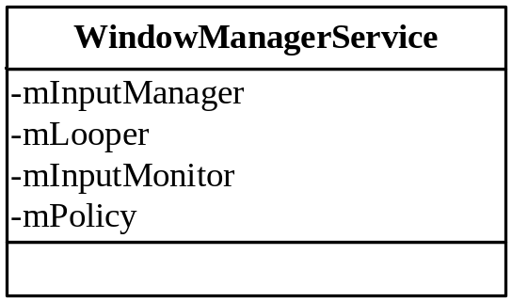
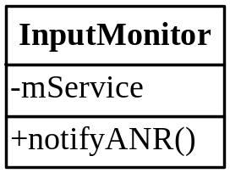
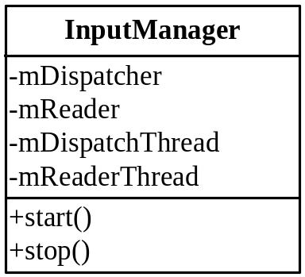
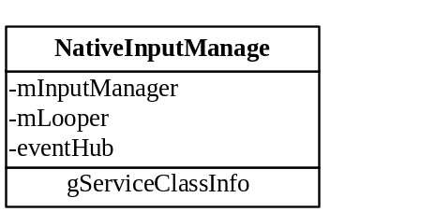
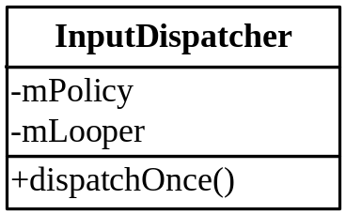
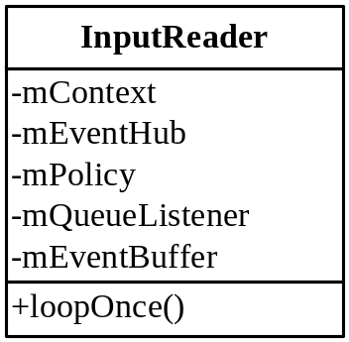
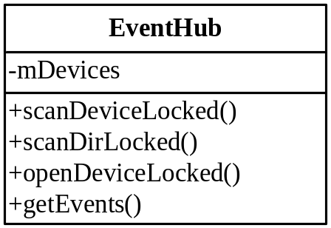
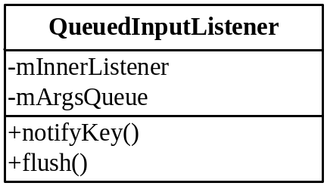
PhoneindowManager
JAVA
JNI
C/C++

Slide 17
iNotify是一个内核用于通知用户空间程序文件系统变化的机制，如文件增、删、改等事件可以立刻让用户态得知。类似于hotplug/udev。
使用：#include <sys/inotify.h> inotify 通过三个系统调用和基本文件 I/O 操作来使用。
第一步是创建 inotify 实例：int fd = inotify_init ();
第二步是设置监视事件：增加 int wd = inotify_add_watch (fd, path, mask);
删除 int ret = inotify_rm_watch (fd, wd);
第三步是获取事件：poll/select/epoll read
第四步是结束：close
说明：事件的检测也就是wd的管理，每个 wd 被表示为二元组（目标path，事件掩码mask）。目标可以是文件或目录，事件掩码表示应用所关注的事件。
具体实现结构体： inotify_event
struct inotify_event {
__s32 wd; /* watch descriptor */
__u32 mask; /* watch mask */
__u32 cookie; /* cookie to synchronize two events */
__u32 len; /* length (including nulls) of name */
char name[0]; /* stub for possible name */ };
通过read读取inotify_init() 返回的文件描述符来获得inotify_event：
size_t len = read (fd, buf, BUF_LEN);
每一个 inotify 实例对应一个独立的排序的队列。可以通过ioctl 命令 FIONREAD 访问fd得到当前队列的长度。最后close(fd)将删除所有添加到 fd 中的 watch 并做必要的清理。
提醒：监测只能是针对已存在的文件或者目录 否者会提示“No such file or directory”
Linux iNotify简介

Slide 18
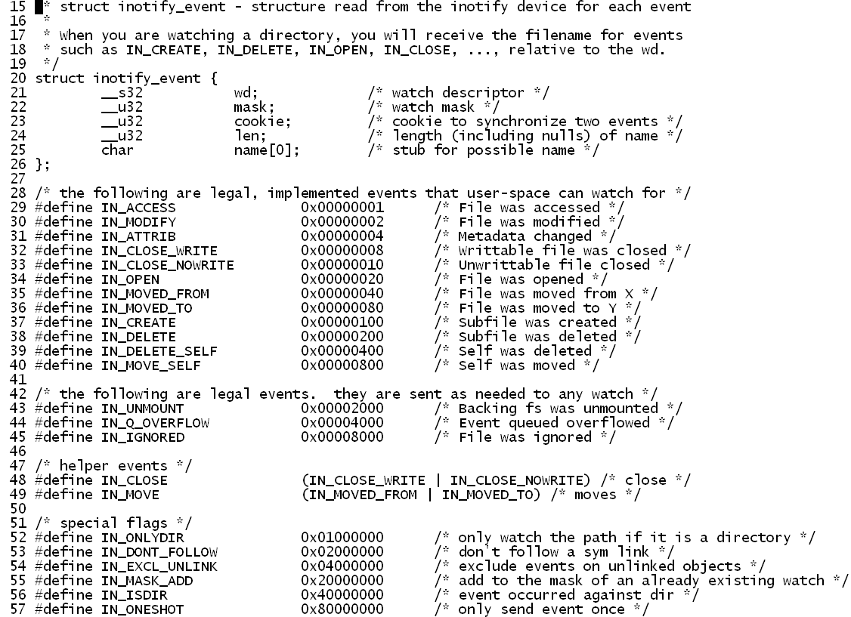
include/uapi/linux/inotify.h

Slide 19
Linux epoll简介
epoll是为处理大批量句柄而改进的poll。被认为linux2.6下性能最好的多路I/O复用方法。
只有三个系统调用：
int epoll_create(int size); //最大cat /proc/sys/fs/file-max 9606
创建一个epoll的句柄。 占用进程的fd（/proc/<pid>/fd），所以使用完后需要close掉。
int epoll_ctl(int epfd, int op, int fd, struct epoll_event *event);
第一个参数是epoll_create()的返回值。
第二个参数表示动作，用三个宏来表示：
EPOLL_CTL_ADD：注册新的fd到epfd中；
EPOLL_CTL_MOD：修改已经注册的fd的监听事件；
EPOLL_CTL_DEL：从epfd中删除一个fd；
第三个参数是需要监听的fd；
第四个参数是告诉内核需要监听什么事：
EPOLLIN ：表示对应的文件描述符可以读；
EPOLLOUT：表示对应的文件描述符可以写；
EPOLLPRI：表示对应的文件描述符有紧急的数据可读；
EPOLLERR：表示对应的文件描述符发生错误；
EPOLLHUP：表示对应的文件描述符被挂断；
EPOLLET： 将EPOLL设为边缘触发(Edge Triggered)模式，这是相对于水平触发(Level Triggered)来说的（默认模式）。
EPOLLONESHOT：只监听一次事件。
int epoll_wait(int epfd, struct epoll_event * events, int maxevents, int timeout);
收集在epoll监控的事件中已经发送的事件。

Slide 20
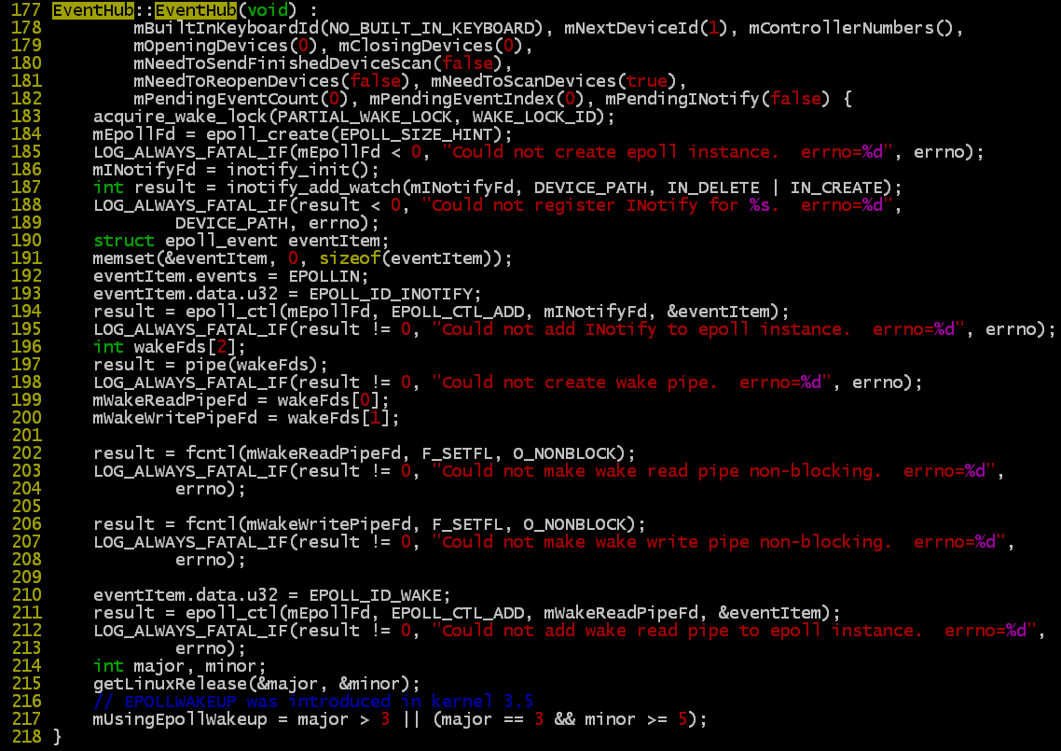
frameworks/base/services/input/EventHub.cpp
8
设备的监测
唤醒条件：InputReader
requestRefreshConfiguration

Slide 21
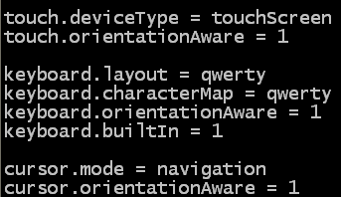

frameworks/base/services/input/EventHub.cpp
mEventHub->getEvents
scanDirLocked(“/dev/input”);
event0
event1
event2
event3
event4
js0
mice
mouse0
mouse1
mouse2
for (;;) {
//设备变动检查
if (mNeedToScanDevices)
scanDevicesLocked();
//提取事件 供后续处理
read : event -> mEventBuffer[256]
//等待事件的发生
epoll_create/epoll_ctl/epoll_wait
}
openDeviceLocked
new Device();
open/ioctl/fcntl
//load设备的idc配置文件查找对应
键盘的kl和kcm档
选择原则：先文件后目录
文件：
Vendor_%04x_Product_%04x_Version_%04x
Vendor_%04x_Product_%04x
设备名
目录：
1. /system/usr/idc
/data/system/devices/idc
目前我们平台上没有指定的idc
loadConfigurationLocked(device);
loadKeyMapLocked(device);
1.Inotify /dev/input
2.Wake
3.event
具体的配置参考：
/system/usr/idc/qwerty.idc
ioctl(fd, EVIOCGVERSION, &driverVersion)

Slide 22
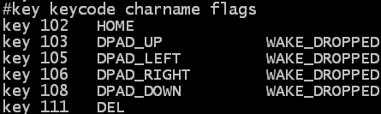

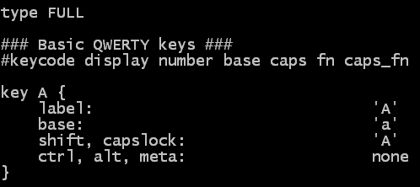
frameworks/native/libs/input/Keyboard.cpp
loadKeyMapLocked
//configuration 不为空则按配置load 否则需要执行probeKeyMap
device->keyMap.load(identifier, configuration=“”);
probeKeyMap(deviceIdenfifier, String8::empty()/"Generic“/"Virtual");
frameworks/native/libs/input/KeyLayoutMap.cpp
loadKeyLayout
KeyLayoutMap::load
KeyLayoutMap::parse
结合KEYCODES 和kl档生成
mKeysByScanCode
/system/usr/keylayout/venus_IR_input.kl
目的：按键的映射
frameworks/native/libs/input/KeyCharacterMap.cpp
loadKeyCharacterMap
KeyCharacterMap::load
/system/usr/keychars/venus_IR_input.kcm
目的：按键的显示
Notes:
空 没有附加信息
WAKE 当机器处理Sleep状态，可以唤醒，按键信息继续被处理
WAKE_DROPPED 当机器处于Sleep状态，可以唤醒，但是丢弃按键信息

Slide 23
按键的映射
涉及档案：
linux/linux-3.7.2/arch/arm/bsp-realtek/mach-rtd298x/ir_input.c
linux/linux-3.7.2/include/uapi/linux/input.h
/system/usr/keylayout/venus_IR_input.kl
android/KK/frameworks/native/include/input/KeycodeLabels.h
android/KK/frameworks/native/include/android/keycodes.h
android/KK/frameworks/base/core/java/android/view/KeyEvent.java
android/KK/frameworks/base/core/res/res/values/attrs.xml
映射过程：
红外 scanCode keyCode kl+KEYCODES keycodes KeyCode

Slide 24
processEventsLocked
if (type < EventHubInterface::FIRST_SYNTHETIC_EVENT) {
//处理InputEvent 事件
processEventsForDeviceLocked(deviceId, rawEvent, batchSize);
else{
switch (rawEvent->type) {
case EventHubInterface::DEVICE_ADDED:
//添加一个InputDevice以及对应的InputMapper
addDeviceLocked(rawEvent->when, rawEvent->deviceId);
case EventHubInterface::DEVICE_REMOVED:
case EventHubInterface::FINISHED_DEVICE_SCAN:
}
}
InputDevice* device = createDeviceLocked();
device->addMapper(new KeyboardInputMapper());
mDevices.add(deviceId, device);

Slide 25
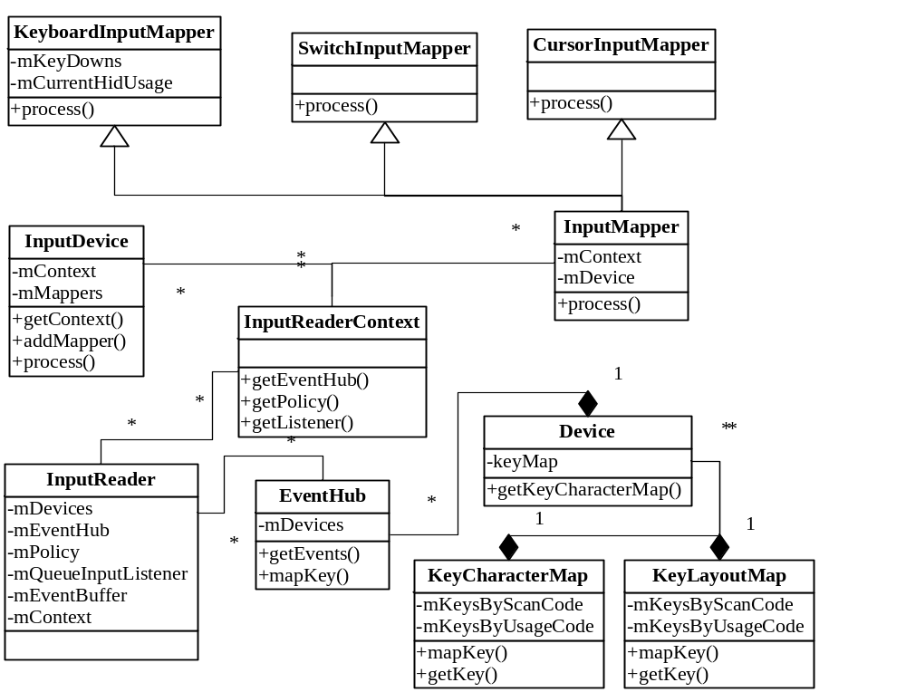
Notes:
EventHub与InputReader各自管理功能：
1）EventHub管理一堆Device，每一个Device与Kernel中一个事件输入设备对应
2）InputReader管理一堆InputDevice，每一个InputDevice与EventHub中的Device对应
3）InputDevice管理一些与之相关的InputMapper，每一个InputMapper与一个特定的应用事件相对应，如：SingleTouchInputMapper。

Slide 26
EventHub与InputReader各自管理功能：
1）EventHub管理一堆Device，每一个Device与Kernel中一个事件输入设备对应
2）InputReader管理一堆InputDevice，每一个InputDevice与EventHub中的Device对应
3）InputDevice管理一些与之相关的InputMapper，每一个InputMapper与一个特定的应用事件相对应，如：KeyboardInputMapper。

Slide 27
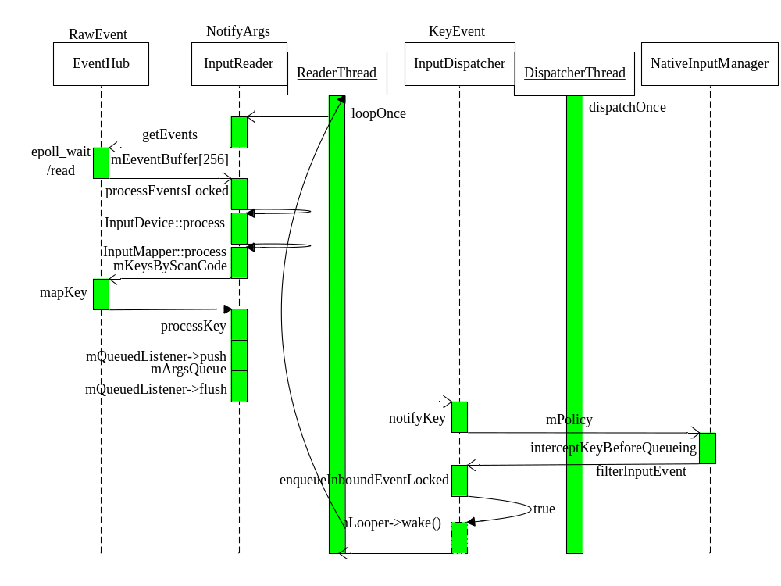
通过jni的CallIntMethod调用gServiceClassInfo中的方法，这些都是由Java层InputManagerService 在调setWindowManagerCallbacks注册InputMonitor中的方法，InputMonitor再透过mService调用到mPolicy的PhoneWindowManager中的方法
input keyevent
mAppSwitchDueTime =
keyEntry->eventTime + APP_SWITCH_TIMEOUT;
1.mInboundQueue为空
2.按下HOME键或者
app需要做切换
Notes:
一是当加入该键盘事件到mInboundQueue之前，mInboundQueue为空，这表示InputDispatccherThread线程正在睡眠等待InputReaderThread线程的唤醒，因此，它返回true表示要唤醒InputDispatccherThread线程；二是加入该键盘事件到mInboundQueue之前，mInboundQueue不为空，但是此时用户按下的是Home键，按下Home键表示要切换App，我们知道，在切换App时，新的App会把它的键盘消息接收通道注册到InputDispatcher中去，并且会等待InputReader的唤醒，因此，在这种情况下，也需要返回true，表示要唤醒InputDispatccherThread线程。

Slide 28
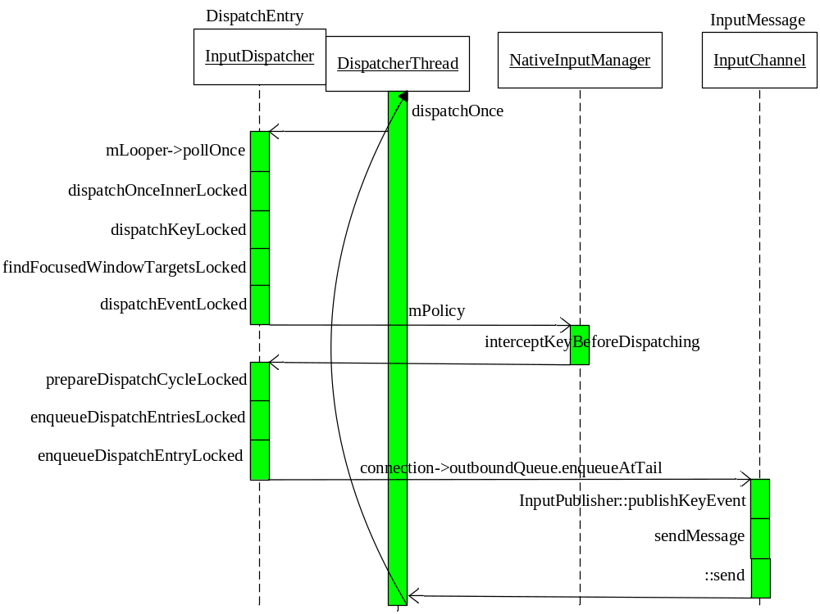

Slide 29
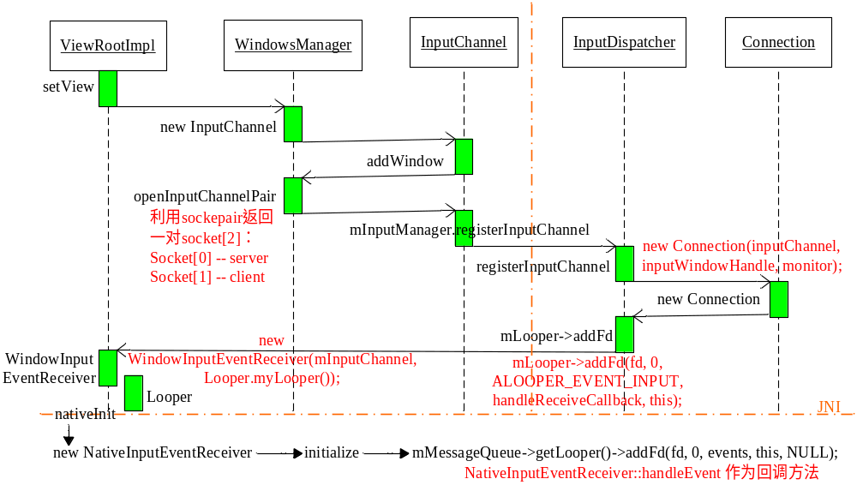
InputChannel的注册
Actvitity启动过程会创建ActivityThread，执行handleLauncherActivity，接着执行handleResumeActivity创建ViewRootImpl并且执行其setView方法，而InputChannel的注册也是在这里完成的。

Slide 30
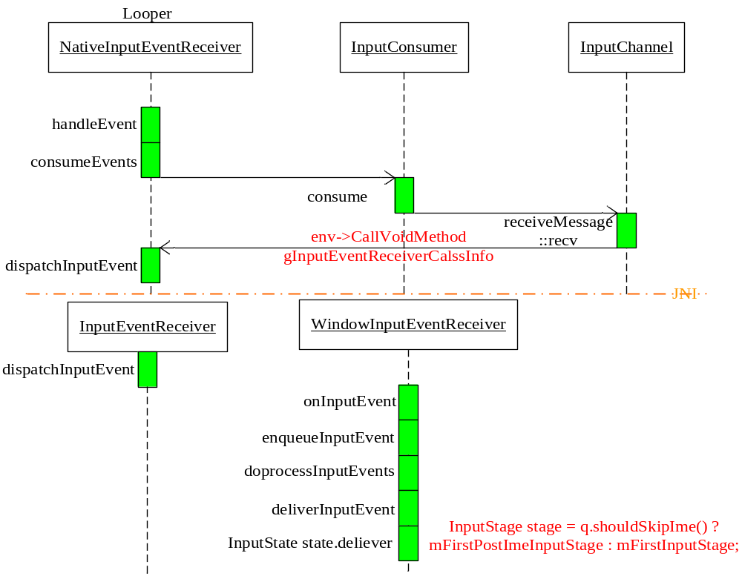

Slide 31
InputReader 相关讨论：
1.正常流程
短按/长按/连续按 长按在driver 和 android里的区别
处理对象 input_report/input_sync 只处理EV_KEY
缓冲 mEventBuffer[256] -> mKeyDowns[] -> mArgsQueue 一次最多吃256个
时间 evdev抛送上来的时间
2.特殊流程
事件丢失 type:EV_SYN+code:SYN_DROPPED 丢数据直到收到SYN_REPORT
处理阻塞 interceptKeyBeforeQueueing
及时处理 needWake 空队列/切换事件 mAppSwitchDueTime
AKEYCODE_HOME/AKEYCODE_ENDCALL/AKEYCODE_APP_SWITCH
事件插入 input keyevent xx

Slide 32
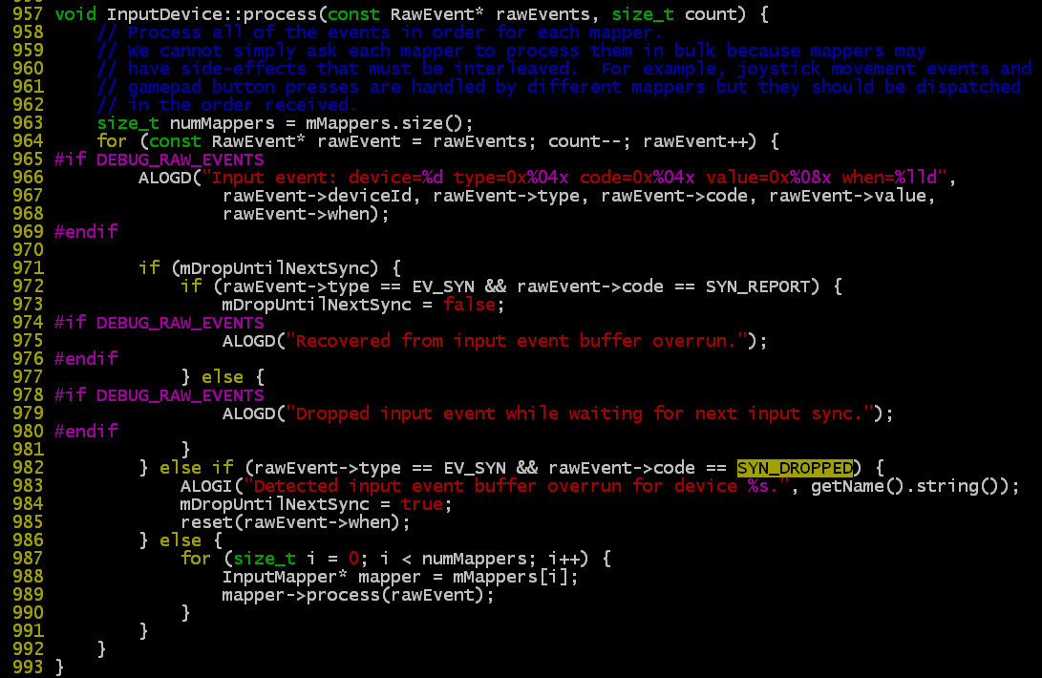
InputReader.cpp 丢弃缓冲中数据

Slide 33
Input.h 与frameworks/base/core/java/android/view/WindowManagerPolicy.java.一致
122 POLICY_FLAG_WAKE = 0x00000001,
123 POLICY_FLAG_WAKE_DROPPED = 0x00000002,
124 POLICY_FLAG_SHIFT = 0x00000004,
125 POLICY_FLAG_CAPS_LOCK = 0x00000008,
126 POLICY_FLAG_ALT = 0x00000010,
127 POLICY_FLAG_ALT_GR = 0x00000020,
128 POLICY_FLAG_MENU = 0x00000040,
129 POLICY_FLAG_LAUNCHER = 0x00000080,
130 POLICY_FLAG_VIRTUAL = 0x00000100,
131 POLICY_FLAG_FUNCTION = 0x00000200,
133 POLICY_FLAG_RAW_MASK = 0x0000ffff,
135 /* These flags are set by the input dispatcher. */
137 // Indicates that the input event was injected.
138 POLICY_FLAG_INJECTED = 0x01000000,
140 // Indicates that the input event is from a trusted source such as a directly attached
141 // input device or an application with system-wide event injection permission.
142 POLICY_FLAG_TRUSTED = 0x02000000,
144 // Indicates that the input event has passed through an input filter.
145 POLICY_FLAG_FILTERED = 0x04000000,
147 // Disables automatic key repeating behavior.
148 POLICY_FLAG_DISABLE_KEY_REPEAT = 0x08000000,
150 /* These flags are set by the input reader policy as it intercepts each event. */
152 // Indicates that the screen was off when the event was received and the event
153 // should wake the device.
154 POLICY_FLAG_WOKE_HERE = 0x10000000,
156 // Indicates that the screen was dim when the event was received and the event
157 // should brighten the device.
158 POLICY_FLAG_BRIGHT_HERE = 0x20000000,
160 // Indicates that the event should be dispatched to applications.
161 // The input event should still be sent to the InputDispatcher so that it can see all
162 // input events received include those that it will not deliver.
163 POLICY_FLAG_PASS_TO_USER = 0x40000000,
D/InputDispatcher( 2261): dispatchKey - eventTime=42411796076819, deviceId=3, source=0x301, policyFlags=0x42000000, action=0x0, flags=0x88, keyCode=0x52, scanCode=0x8b, metaState=0x0, repeatCount=1, downTime=42411287935000

Slide 34
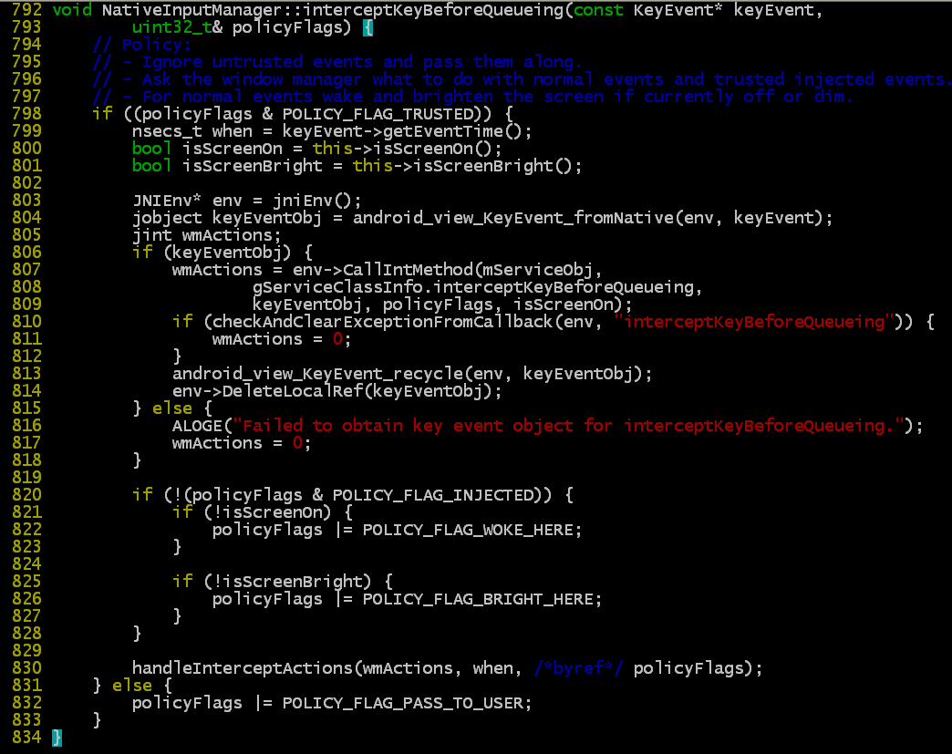

Slide 35
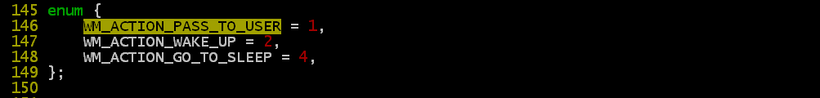
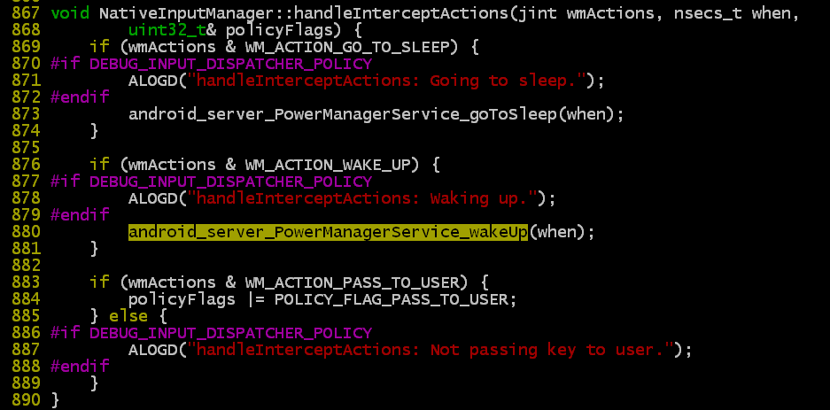
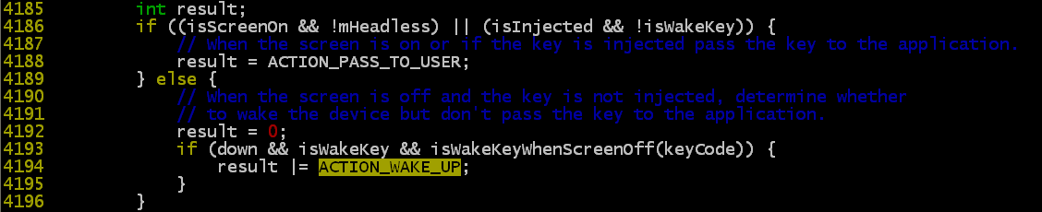

Slide 36
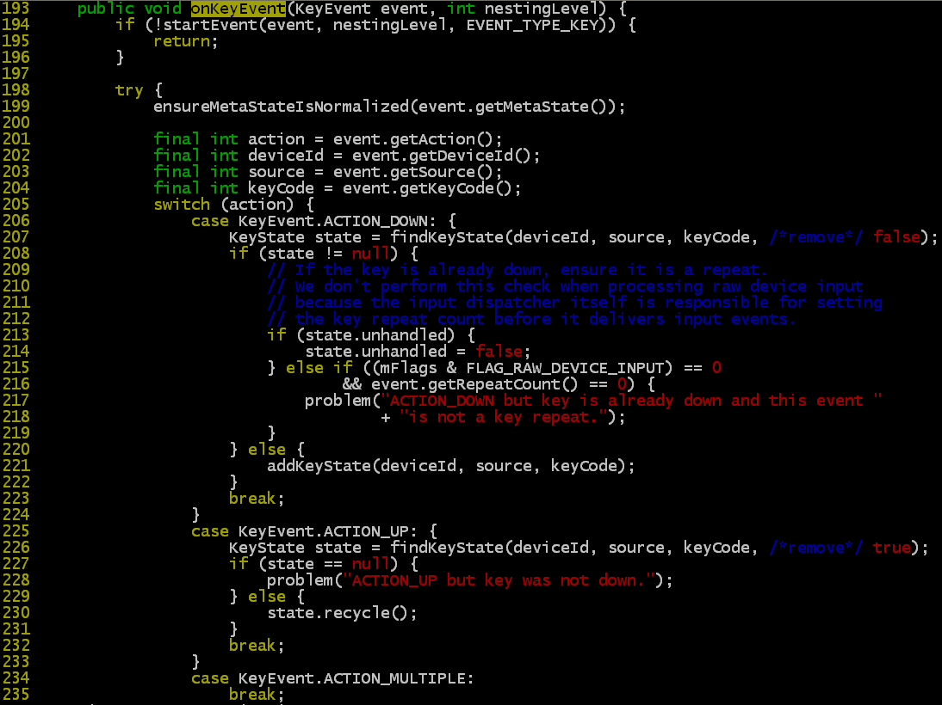
frameworks/base/core/java/android/view/InputEventConsistencyVerifier.java

Slide 37
InputDispatcher相关讨论：
1.正常流程
短按/长按/连续按 KeyRepeatDelay：50ms KeyRepeatTimeout：500ms
处理对象 KEY_DOWN KEY_UP
缓冲管理 mInboundQueue outboundQueue waitQueue
时间
2.特殊流程
111

Slide 38
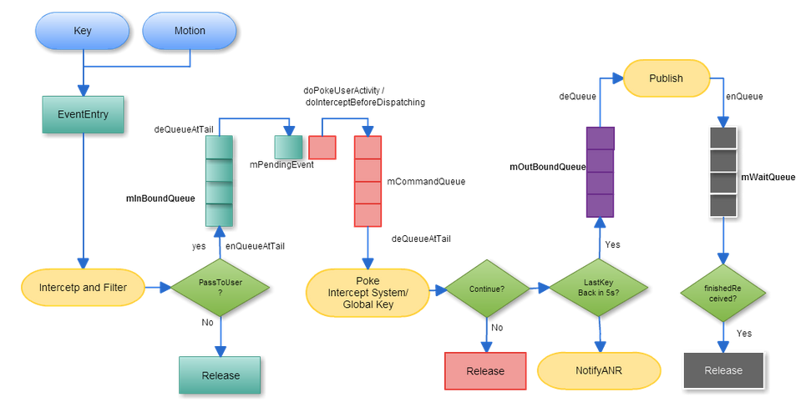

Slide 39
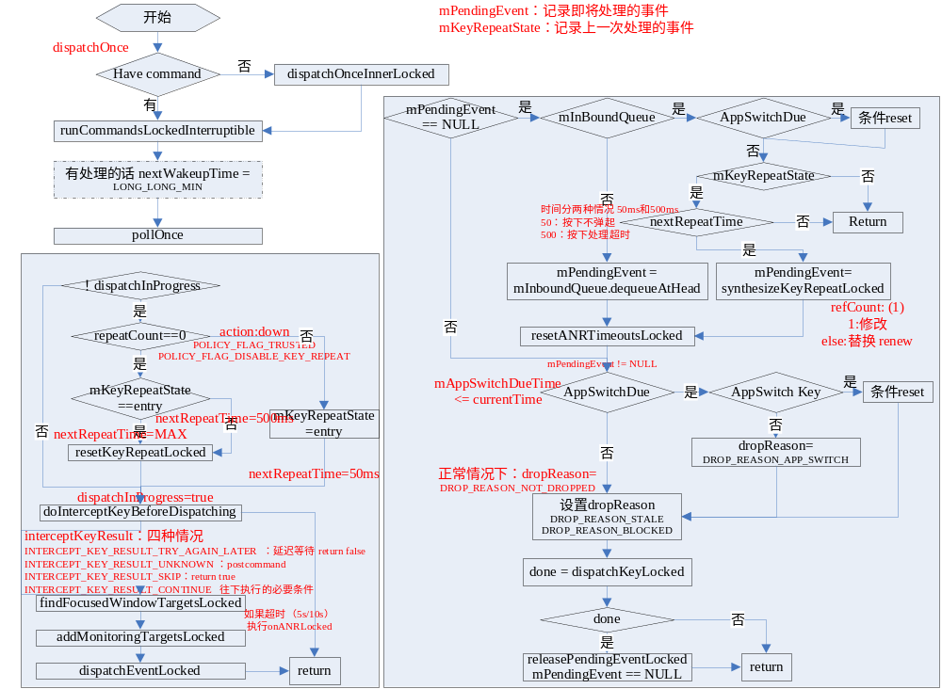

Slide 40
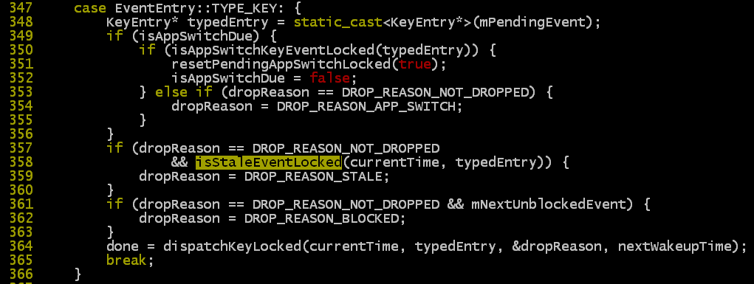
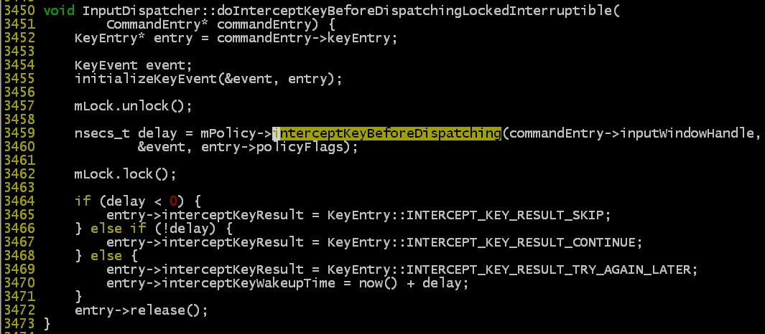

Slide 41
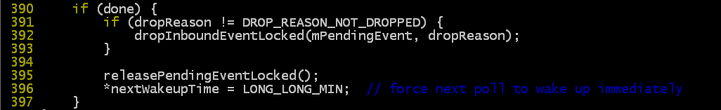

Slide 42
Q & A

Slide 43
Thank You!!!

